Slide 1
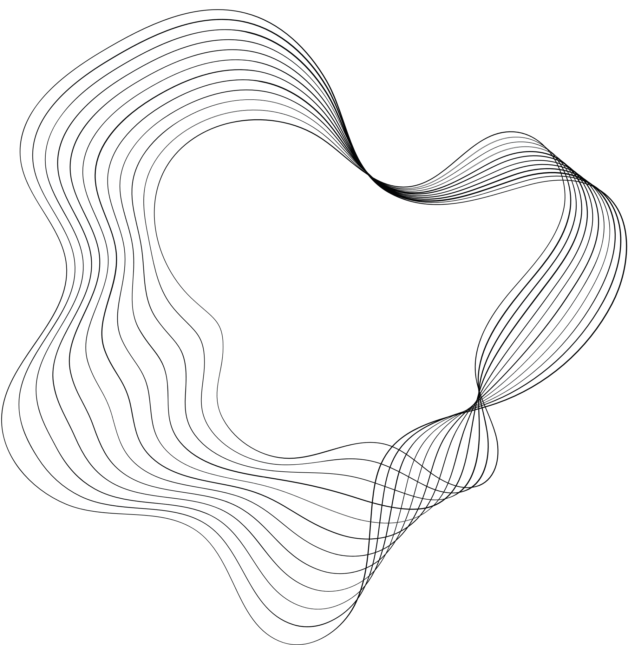

B.Iespējas
WEB spēles prototips
Ernests Balodis 410.grupa

Slide 2




Problēmas
EN
Vairums produkti bija limitēti ar to, ka kombinācijas ir iepriekš jaizveido.
Pieejamas tikai aiz maksas sienas vai ir jālādē kā programmas.
Lielākā daļa veidotas tikai angļu valodā, lai piesaistītu vairāk spēlētāju.
N°1
N°2
N°3

Slide 3




Risinājums
Kombināciju veidošana
Spēle LV valodā
Prāta spēle
Spēle veidota jebkuram Latvijas iedzīvotājam.
Bezgalīgi daudz kombināciju iespējas.
Centies iegūt specifisku elementu no dotajiem 4 pamatelementiem.
LV

Slide 4

Galvenās funkcijas
01
Reģistrēšana un pieteikšanās
02
Saglabāšanas iespēja
03
Kombināciju veidošana
04
Elementu veidošana
05
Elementu notīrīšana

Slide 5

Nākotnes iespējas
Sadarbības vai sacensības spēles
Iespēja nomainīt lapas dizainu
Katru dienu jauns izaicinājums
Kopspēles iespēja
Dizains
Dienas uzdevumi

Slide 6
Uzlabojumi
Uzlabot elementu savienošanas ātrumu
Divu faktoru autentifikācija
Dizaina uzlabojumi
Profila drošība
Ātrums
Dizains

Slide 7







Izmantotās tehnoloģijas
Visual studio code
HeidiSQL
Brave browser
XAMPP
OpenAI

Slide 8

Datu bāze
HeidiSQL: Ērts rīks MySQL/MariaDB datu bāzu pārvaldībai – ļauj viegli apskatīt, rediģēt un analizēt datus.
XAMPP: Nodrošina lokālu serveri (Apache, PHP, MySQL) izstrādei un testēšanai bez interneta.

Slide 9

Kodēšanas vide
Kāpēc izmantoju VS Code?
Lietotājdraudzīgs interfeiss: Viegli saprotams un pielāgojams.
Spēcīgi rīki: Palīdz uzlabot produktivitāti un koda kvalitāti.
Plaša kopiena: Pieejams daudz resursu, pamācību un atbalsta no izstrādātāju kopienas.

Slide 10




Izmantotās valodas
HTML
JS
CSS
CSS
PHP

Slide 11
Secinājumi

Slide 12

Paldies par uzmanību!

